Slide 2
Programação em Scripts
Profª Leide Vieira

Slide 3
Atividade prática

Slide 4
Atividade prática 1
Vamos criar uma página sobre destinos para viagens. Ela deverá ter dois parágrafos e uma imagem sobre viagens.

Slide 5
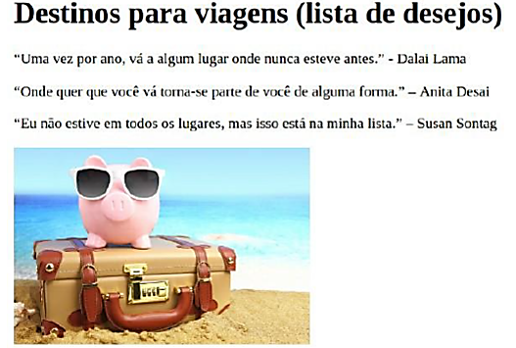
Atividade prática 1

Slide 6
Atividade prática 1
Depois você deverá escolher cinco (5) destinos e para cada um deles você deverá colocar um título (h2), um parágrafo e uma foto como legenda.
Por fim você deverá criar âncoras (links para a mesma página) em dois lugares:
1) No início da página apontando para cada um dos cinco destinos
2) Abaixo de cada imagem para “voltar ao início”

Slide 7
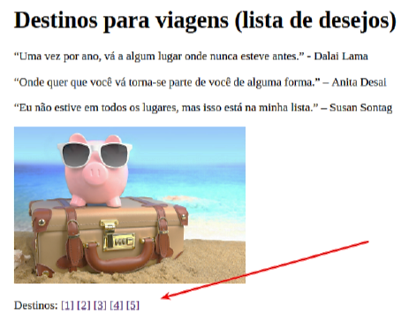
Atividade prática 1

Slide 8
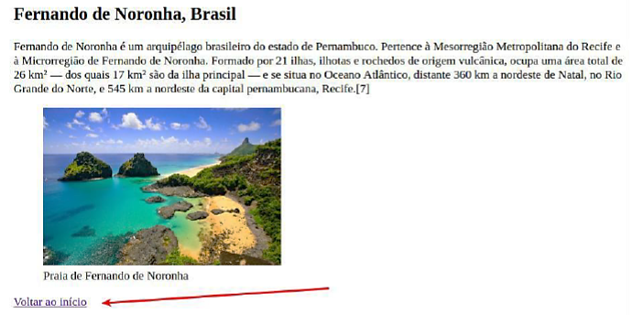
Atividade prática 1

Slide 9
Atividade prática 1
Por fim, um último pré-requisito:
Você deverá usar várias imagens, porém você deverá usar no mínimo duas imagens com URL absoluta e duas com URL relativa.

Slide 10
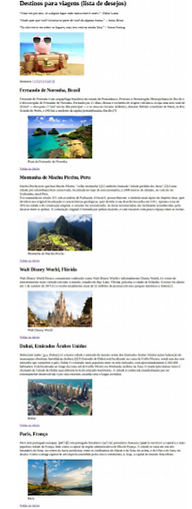

Slide 11
Atividade prática 2
Também incorporar nesta página ao menos uma tabela com os conceitos comentados nesta aula.

